Slide 1
SASS/SCSS
Компиляция разными способами

Slide 2
Введение
OpenAPI Specification (OAS):
Определение: Стандартный формат для описания RESTful API.
Цель: Обеспечить возможность для людей и машин понимать возможности сервиса без необходимости доступа к исходному коду.
Swagger:
Определение: Набор инструментов для работы с OpenAPI Specification.
Цель: Упрощение процесса создания, документирования и тестирования API.

Slide 3
Что такое OpenAPI Specification?
OpenAPI – это формат для описания API, который позволяет машинам и людям понимать возможности сервиса без доступа к исходному коду.
Формат:
JSON или YAML.
Цели:
Упрощение разработки, тестирования и документации API.
Обеспечение стандартизации описания API.

Slide 4
Преимущества OpenAPI Specification
Автоматическая генерация документации: Генерация подробной документации на основе спецификаций.
Интерактивное тестирование API: Возможность тестирования API через интерактивные интерфейсы.
Генерация кода клиента и сервера: Автоматическая генерация кода для различных языков программирования.
Улучшение коммуникации между командами: Обеспечение единого источника правды для всех участников разработки.

Slide 5
Что такое Swagger?
Swagger - Набор инструментов для работы с OpenAPI Specification.
Основные компоненты:
Swagger Editor:
Редактор для создания и редактирования спецификаций.
Swagger UI:
Интерактивная документация для API.
Swagger Codegen:
Инструмент для генерации кода клиента и сервера.

Slide 6
Swagger Editor
Редактор позволяет просматривать написанные правила, изменять и дополнять их.
Функции:
Создание и редактирование OpenAPI спецификаций.
Валидация спецификаций.
Поддержка форматов JSON и YAML.
Преимущества:
Удобный интерфейс.
Подсветка синтаксиса.
Мгновенная проверка ошибок.
Поддержка автодополнения и подсказок.

Slide 7
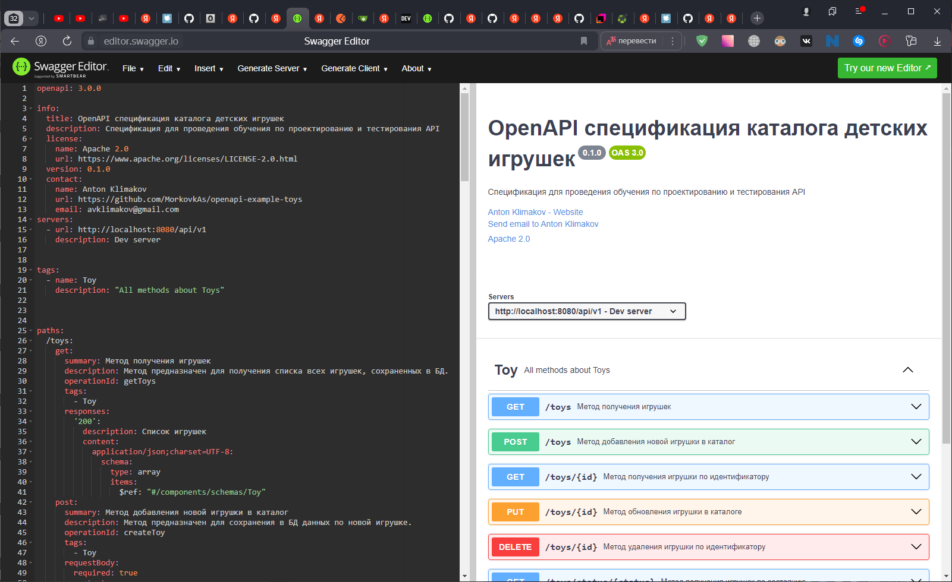

Slide 8
Swagger UI
Компонент визуализирует документацию, делает её интерактивной, представляет ее в более простом для понимания виде.
Функции:
Генерация интерактивной документации.
Возможность тестирования API прямо из браузера.
Преимущества:
Улучшение пользовательского опыта.
Упрощение тестирования и отладки API.
Пример использования:
Отображение документации в виде веб-страницы.
Возможность отправки запросов к API и просмотра ответов.

Slide 9
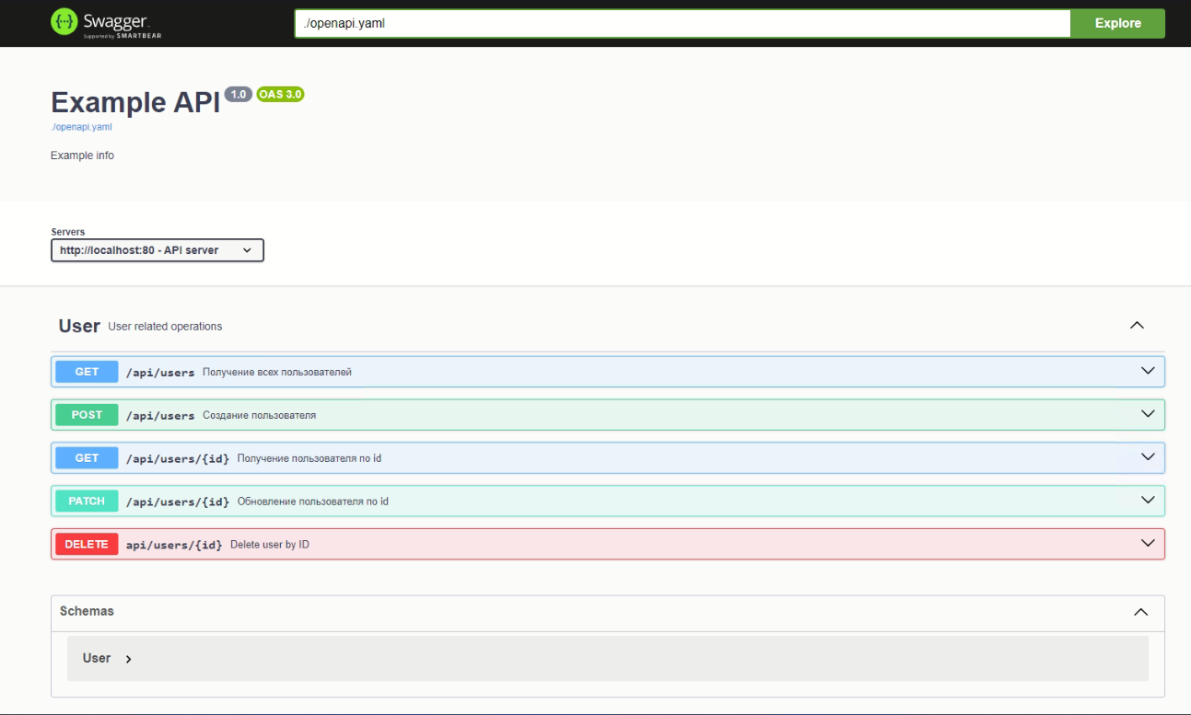

Slide 10
Swagger Codegen
Функции:
Генерация кода клиента и сервера на различных языках программирования.
Преимущества:
Ускорение разработки.
Снижение количества ошибок при написании кода вручную.
Пример использования:
Генерация клиентских библиотек для Java, Python, PHP и других языков.
Генерация серверных шаблонов для различных фреймворков.

Slide 11
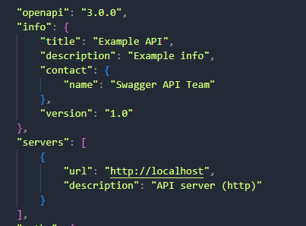


Основная структура в OAS
OpenAPI Object: Основной объект, который описывает API.
openapi: Версия спецификации (например, "3.0.0").
info: Информация о API (название, версия, описание и т.д.).
servers: Список серверов, на которых доступен API.
paths: Определяет доступные пути и операции для API.
components: Определяет повторно используемые схемы, параметры и другие компоненты.

Slide 12
Основная структура в OAS
Info Object: Содержит метаданные о вашем API.
title: Название API.
version: Версия API.
description: Описание API.

Slide 13
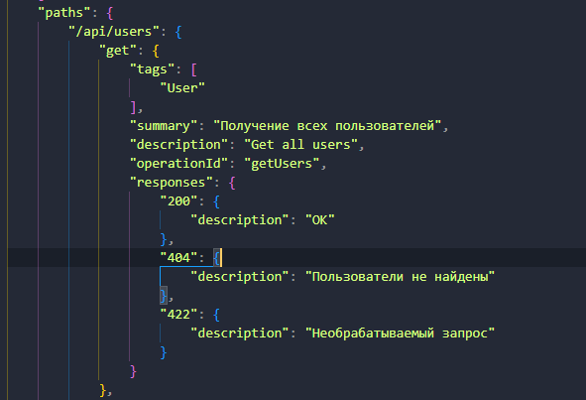
Основная структура в OAS
Paths Object: Определяет доступные пути и операции.
Каждый путь (например, /users) может иметь различные HTTP методы (GET, POST и т.д.).
Каждый метод может иметь параметры, запросы и ответы.

Slide 14
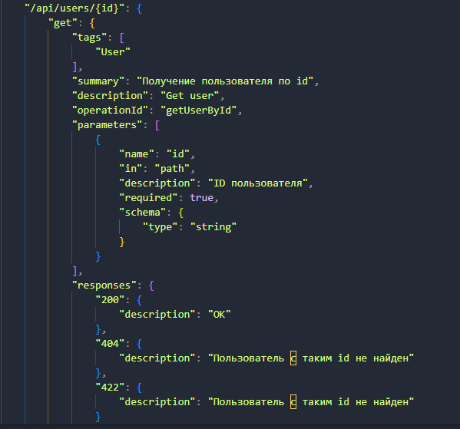
Основная структура в OAS
Paths Object: Определяет доступные пути и операции.
Каждый путь (например, /users) может иметь различные HTTP методы (GET, POST и т.д.).
Каждый метод может иметь параметры, запросы и ответы.

Slide 15
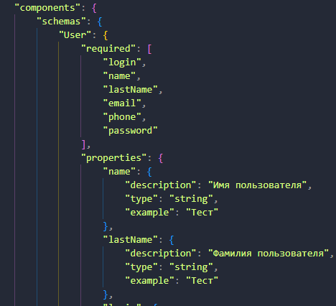
Основная структура в OAS
Components Object: Определяет повторно используемые компоненты.
schemas: Определяет схемы данных (например, модели объектов).
responses: Определяет повторно используемые ответы.
parameters: Определяет повторно используемые параметры.

Slide 16
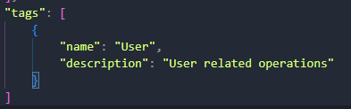
Основная структура в OAS
Tags Object: используются для группировки операций в API.
Это помогает организовать документацию и делает её более удобной для пользователей. Каждый тег может иметь описание, что позволяет лучше понять его назначение.

Slide 17
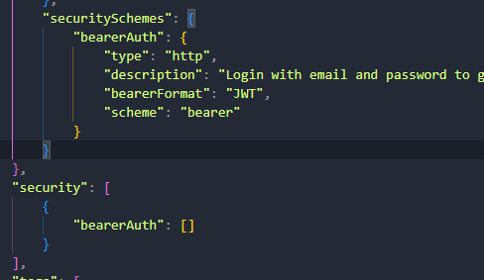
Основная структура в OAS
Security Schemes Object: описывают механизмы аутентификации и авторизации, которые используются в API.
Это может быть Basic Auth, API Key, OAuth2 и другие схемы. Эти схемы определяются в разделе components.
Security Object: указывает, какие схемы безопасности применяются к определённым операциям или к всему API.
Это позволяет контролировать доступ к API и определять, какие механизмы аутентификации необходимы для выполнения операций.

Slide 18
Использование Swagger в PHP
Swagger-PHP – это библиотека для интеграции Swagger с PHP.
Основные возможности:
Аннотации/Атрибуты для описания API прямо в коде.
Генерация спецификаций OpenAPI из PHP-кода.
Преимущества:
Автоматическая генерация документации.

Slide 19
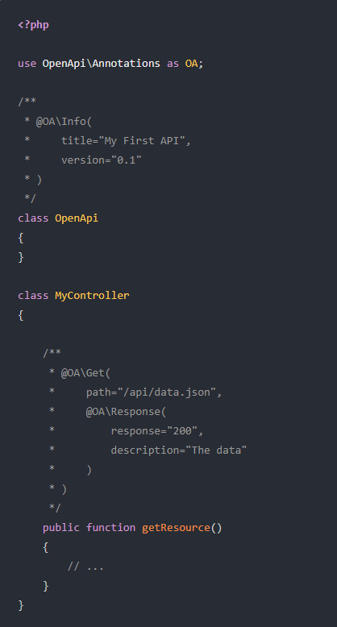
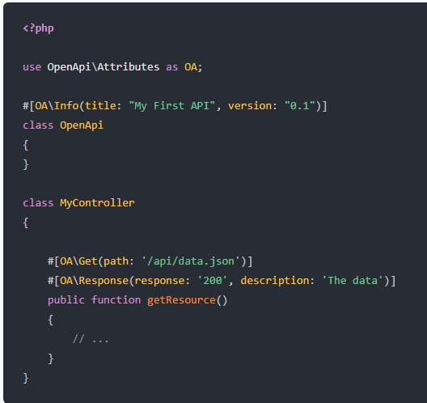
Пример использования Swagger-PHP

Slide 20
Пример использования Swagger-PHP
/** php < 8
* @OA\OpenApi(
* @OA\Info(
* version="1.0",
* title=“API Title",
* description=“API Description",
* )
* )
*/
php >= 8 #[OA\OpenApi(
openapi: "3.0.0",
info: new OA\Info(
version: "1.0",
description: "Example info",
title: "Example API",
),
)]

Slide 21
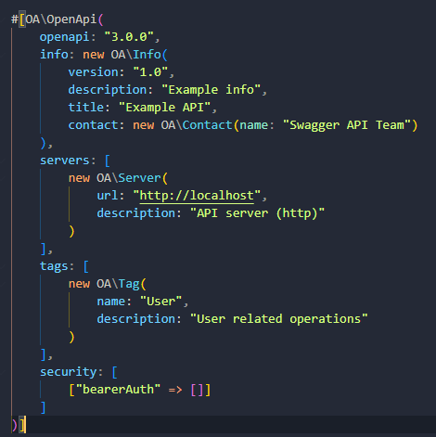
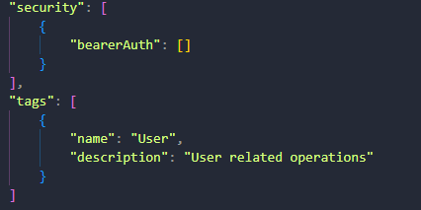
Пример использования Swagger-PHP

Slide 22
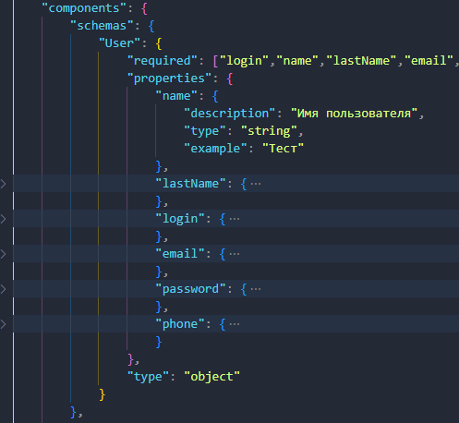
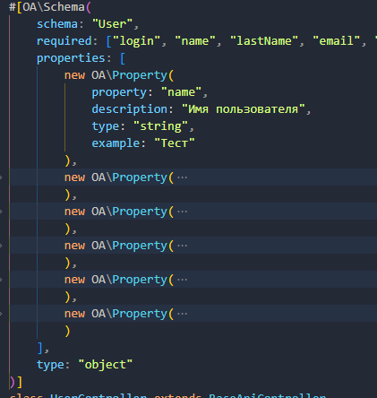
Пример использования Swagger-PHP

Slide 23
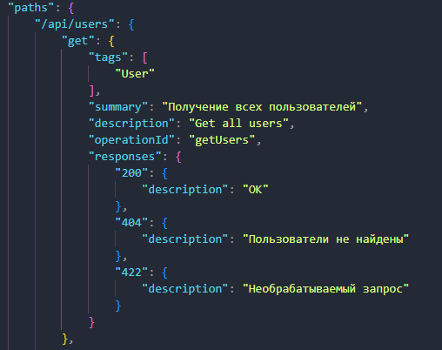
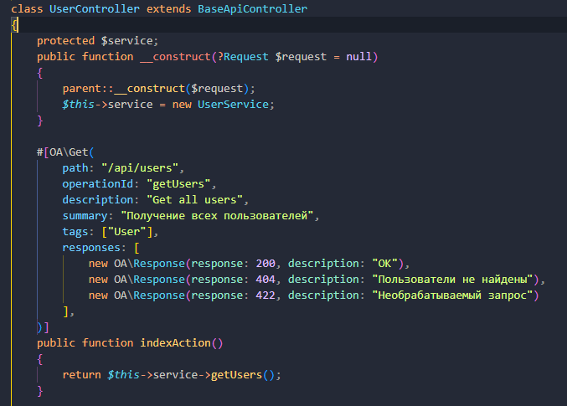
Пример использования Swagger-PHP

Slide 24
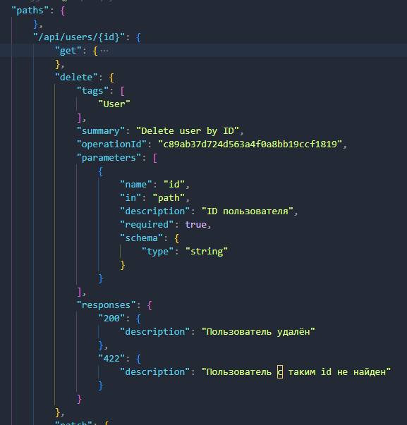
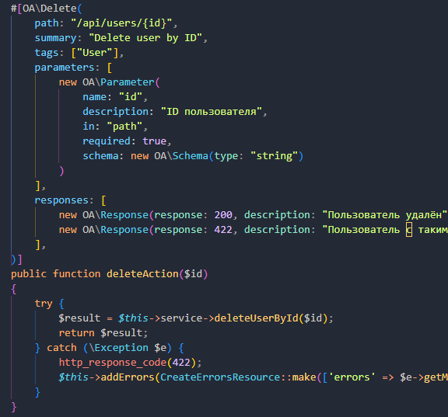

Slide 25
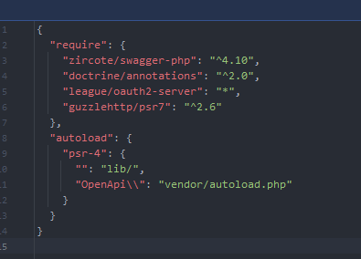

Интеграция Swagger-PHP с Битриксом
Шаги:
Установка через Composer:
Команда: composer require zircote/swagger-php
Добавление autoload:
Добавление пути до autoload.php
Использование в php_interface/init.php

Slide 26
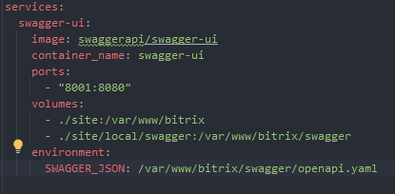
Интеграция Swagger-PHP с Битриксом
Шаги:
Добавление swagger-ui в docker-compose.yml
Внести новый порт
Внести путь до места генерации файла с документацией
Указать параметр SWAGGER_JSON с файлом

Slide 27
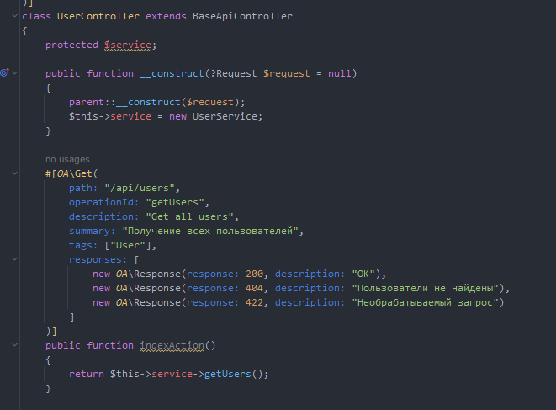
Интеграция Swagger-PHP с Битриксом
Шаги:
Добавление всех аннотаций/атрибутов в код:
Использование аннотаций для описания маршрутов и ответов.

Slide 28
Интеграция Swagger-PHP с Битриксом
Шаги:
Генерация спецификаций:
Команда: ./vendor/bin/openapi /path/to/project –output openapi.yaml в контейнере докер

Slide 29
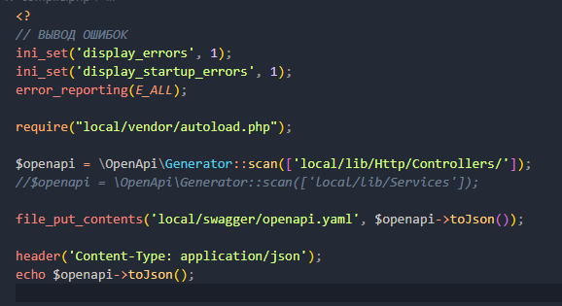
Интеграция Swagger-PHP с Битриксом
Шаги:
Генерация спецификаций:
Создать файл php с генерацией файла и перейти в него в браузере
Результат можно просмотреть в localhost:8001

Slide 30
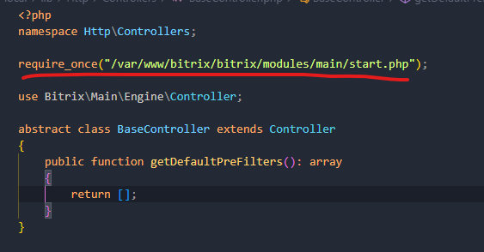
Нюансы с Битриксом
В файле, где используется Bitrix Controller поставить прямой путь до классов ядра, иначе Swagger не увидит их и не сможет собирать документацию

Slide 31

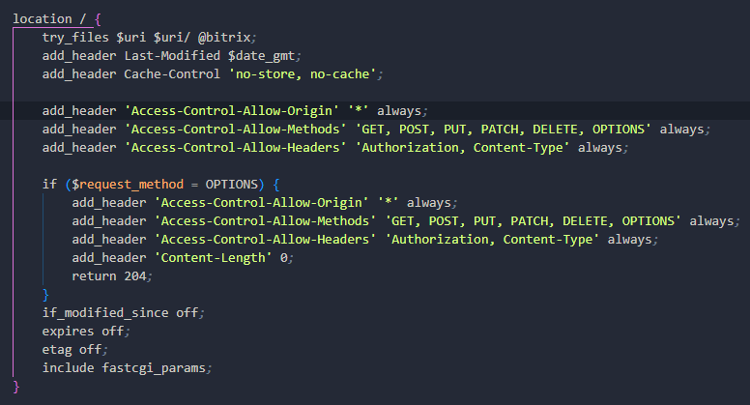
Нюансы с локальным сервером Docker
Чтобы исправить ошибку CORS, нужно указать настройку в контроллере Api и nginx.

